Slide 1
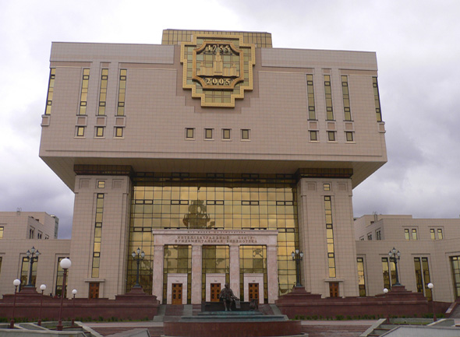
Мы побывали в Фундаментальной Библиотеке. Нам очень понравилось, было очень интересно. Можно было увидеть много разных вещей из разных наук.

Slide 2
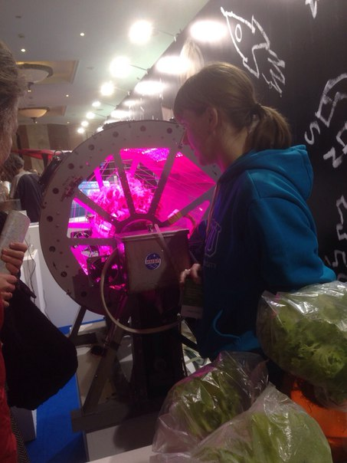
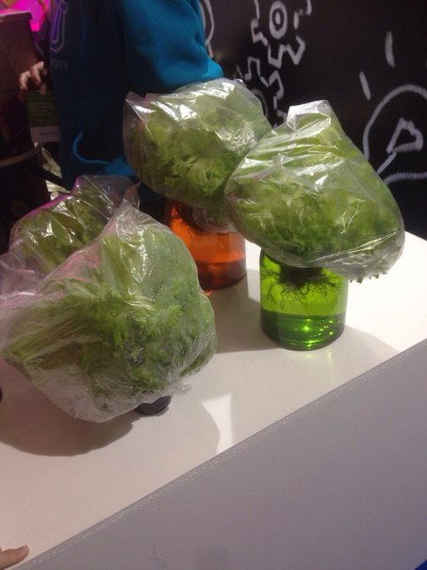
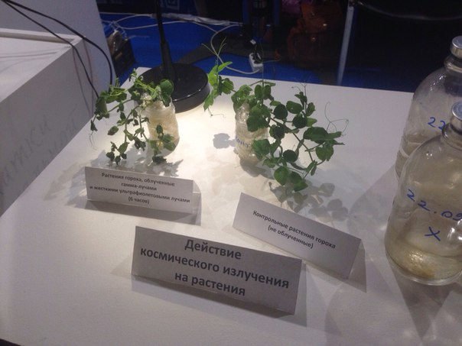
Больше всего меня привлекло про растения, как они выращивались под космическом излучением.

Slide 3
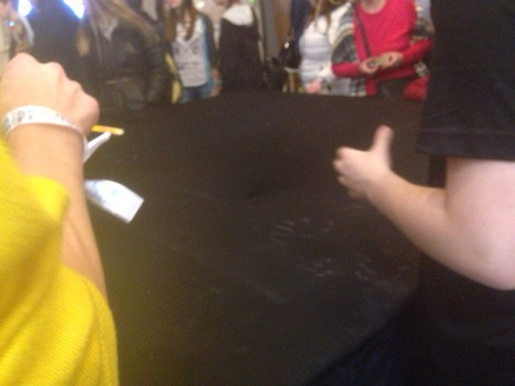
Потом там была поверхность черного цвета, а по центру была дыра. И туда кидали мячики, копейки, но ничего не падала в эту дыру, то есть все кружилось около дыры, но не падала.

Slide 4
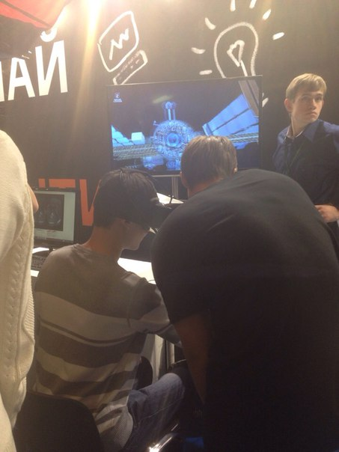
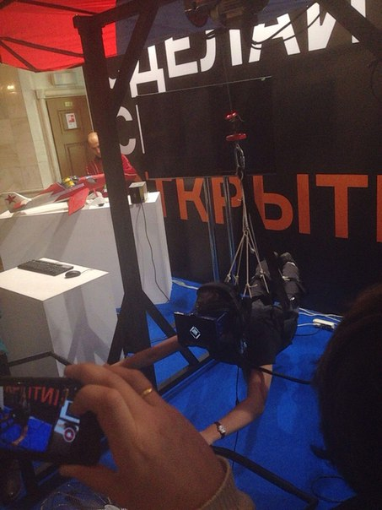
Еще мы поучаствовали в виртуальном мире. Нам надели специальные очки, и мы играли, прыгали, летали в виртуальном мире.

Slide 5
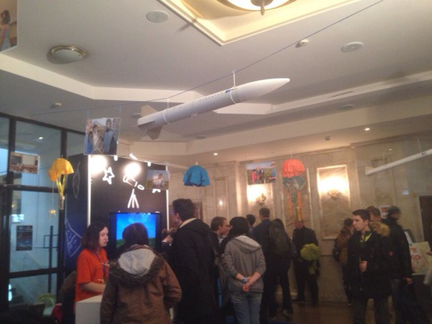
Было много разных моделей вертолетов и самолетов, что тоже было интересно посмотреть, как они сделаны.

Slide 6
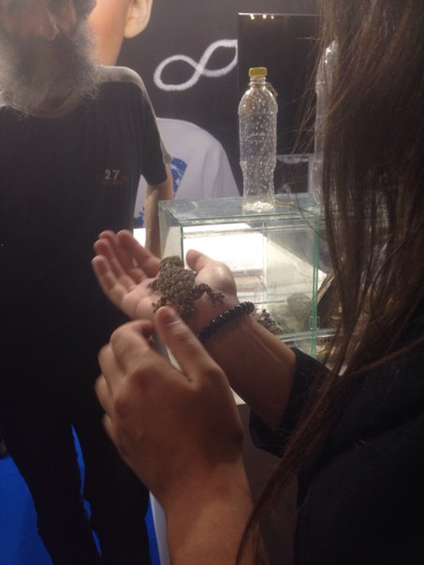
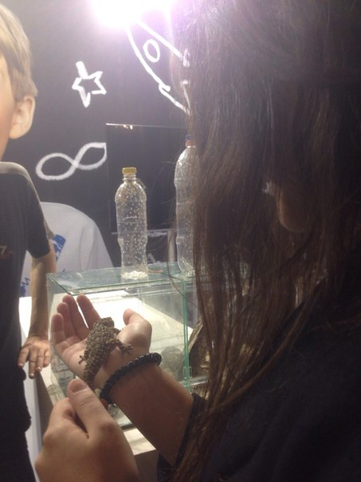
И что понравилось больше всего, это маленькое животное, типа ящерицы (из земноводных), оно было очень милым и красивым.

Slide 7
В общем, нам очень понравилось. Было, по настоящему, интересно и полезно!

